Slide 1

Bài 20
Vai trò của thực vật trong đời sống và trong tự nhiên

Slide 2
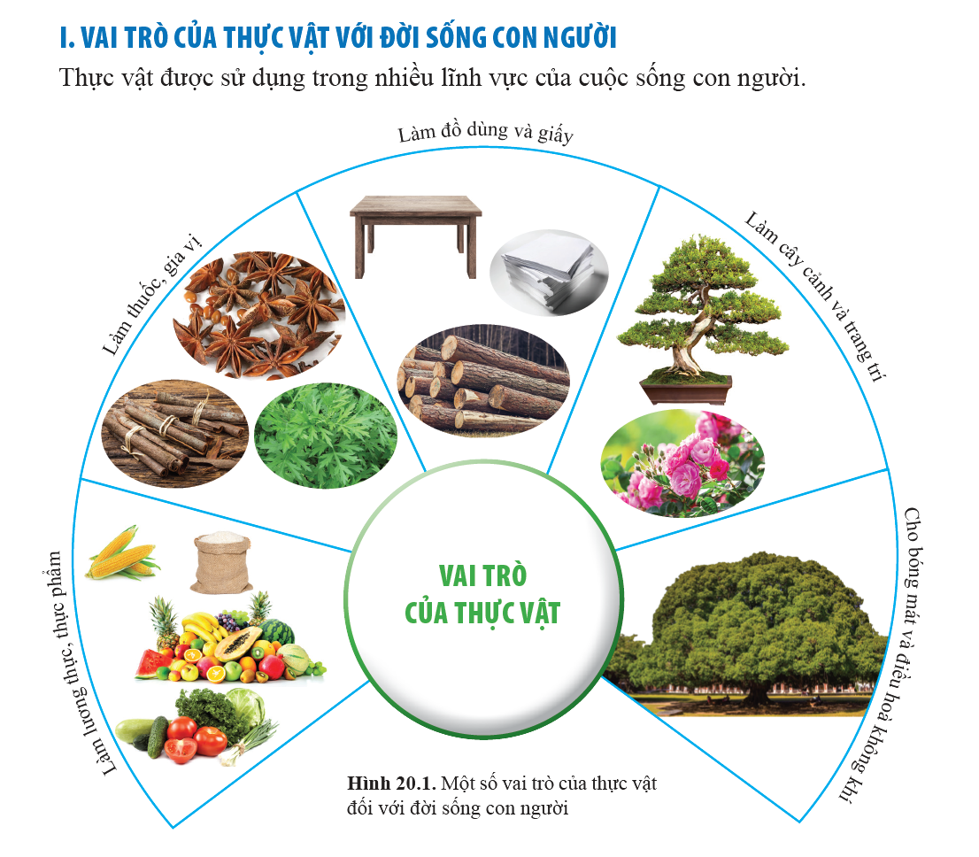
Quan sát hình 20.1, cho biết vai trò của thực vật đối với đời sống con người

Slide 3
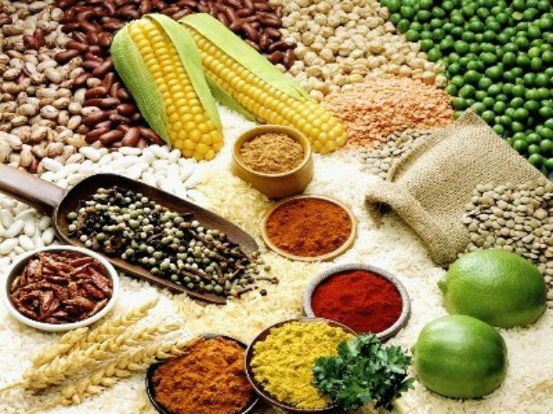
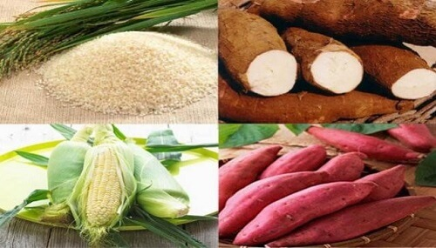
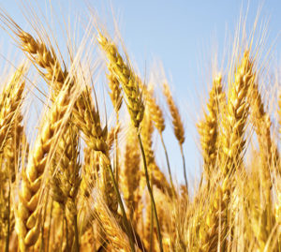
Vai trò thực vật đối với đời sống con người
Làm lương thực, thực phẩm

Slide 4
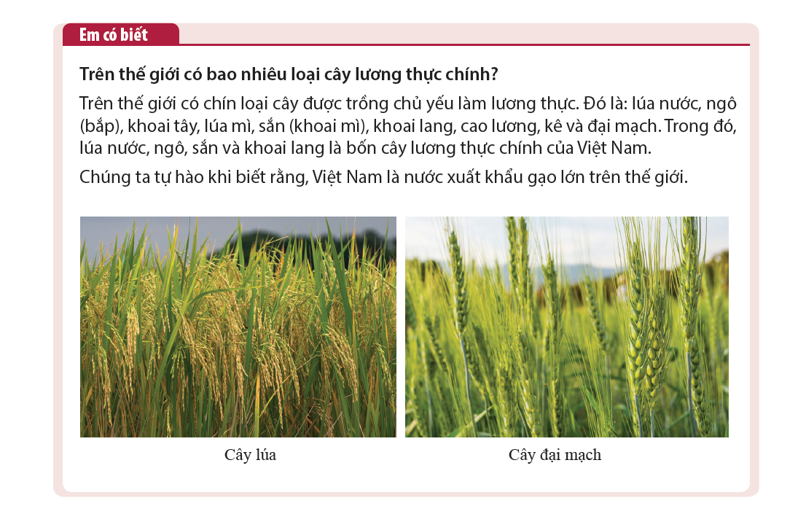

Slide 5
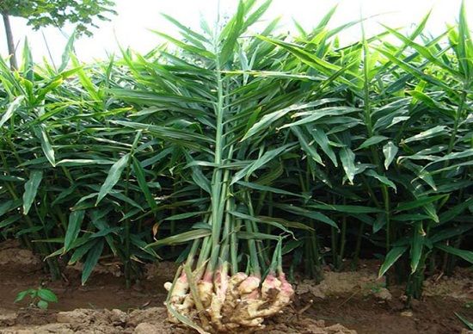
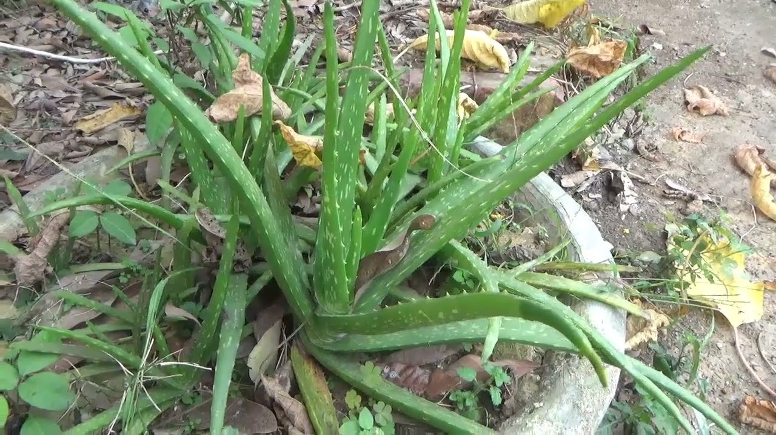
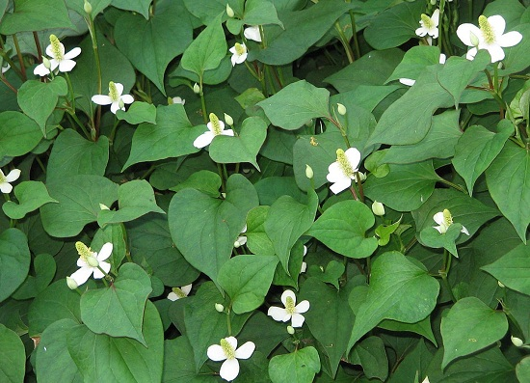
Vai trò thực vật đối với đời sống con người
70 cây thuốc nam theo quy định của bộ y tế (11/2014) (healthvietnam.vn)
Làm thuốc, gia vị

Slide 6
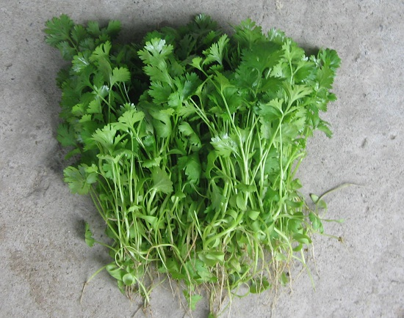
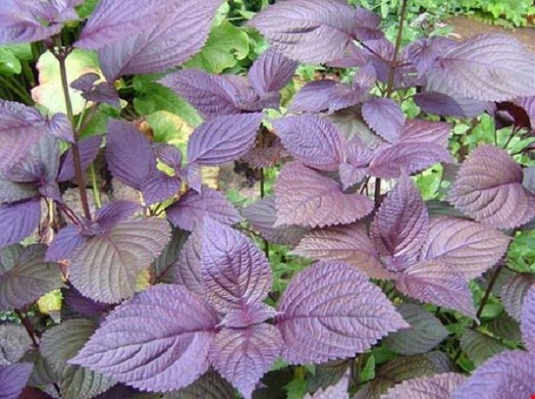
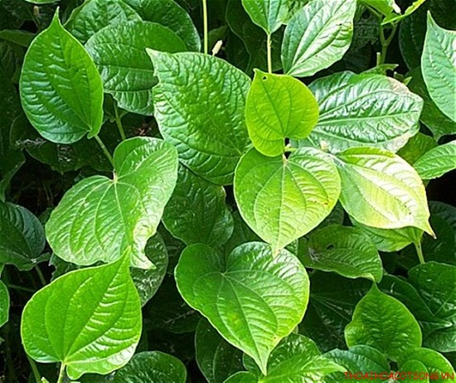
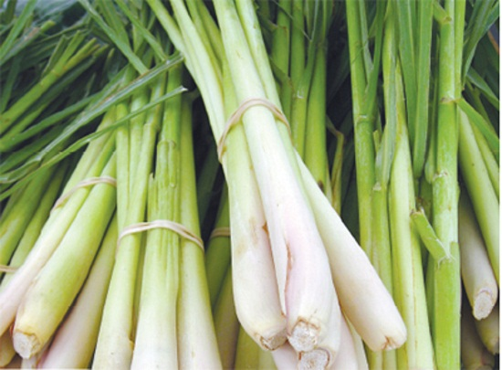
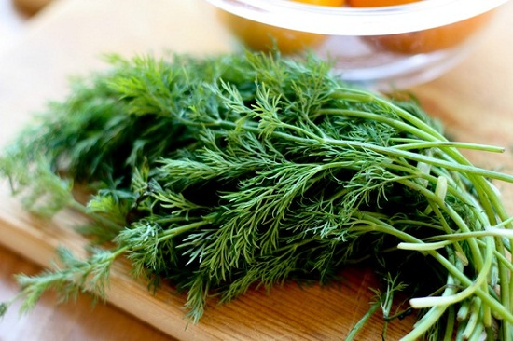
Vai trò thực vật đối với đời sống con người
Làm thuốc, gia vị

Slide 7
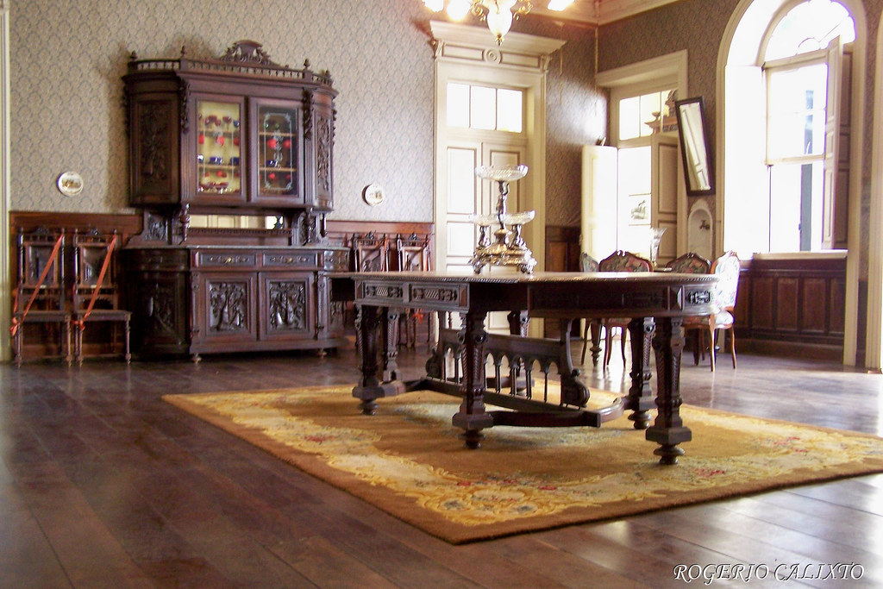
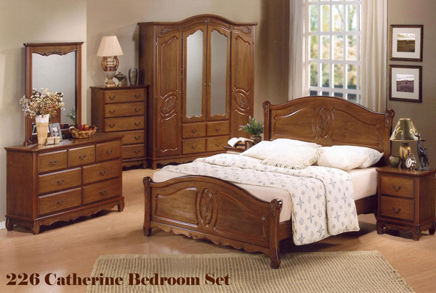
Vai trò thực vật đối với đời sống con người
Làm đồ dùng, vật trang trí

Slide 8
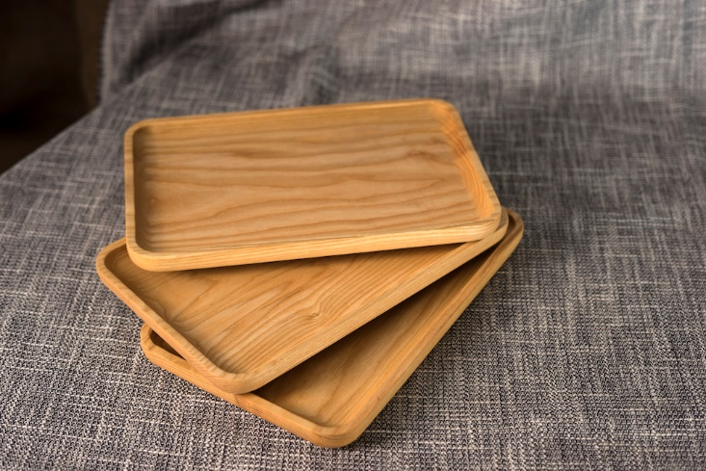
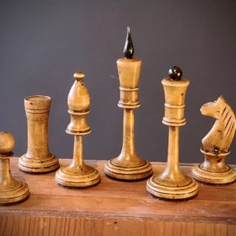
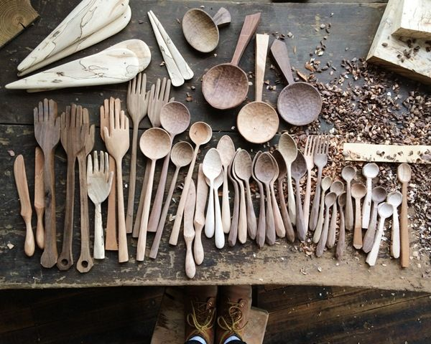
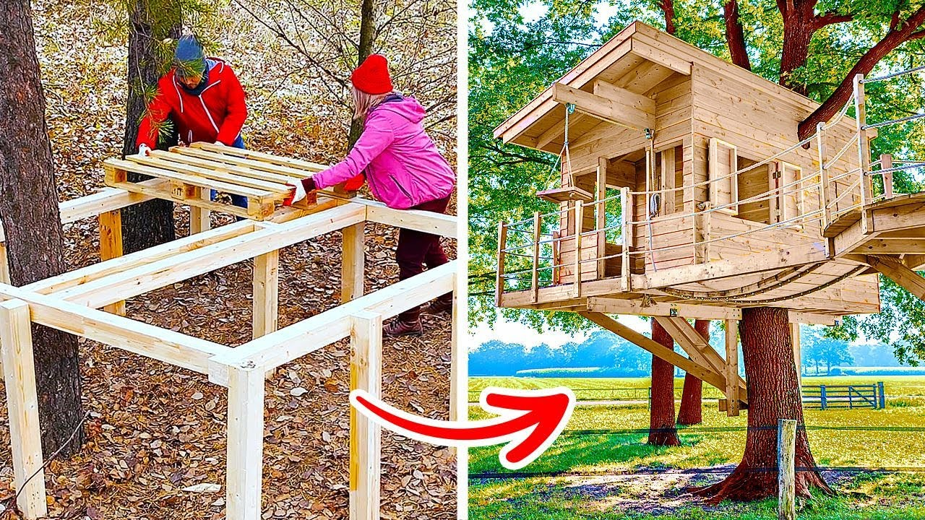
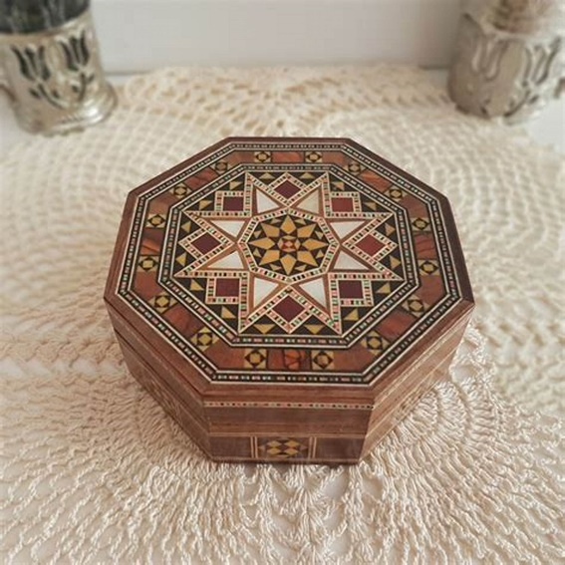
Vai trò thực vật đối với đời sống con người
Làm đồ dùng, vật trang trí

Slide 9
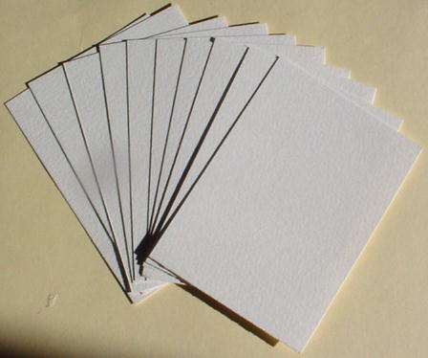
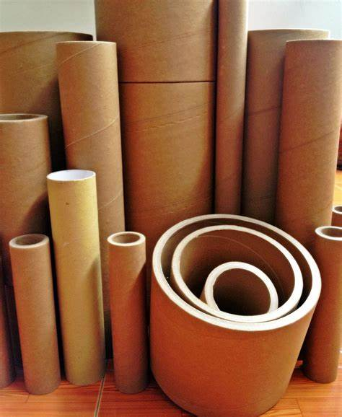
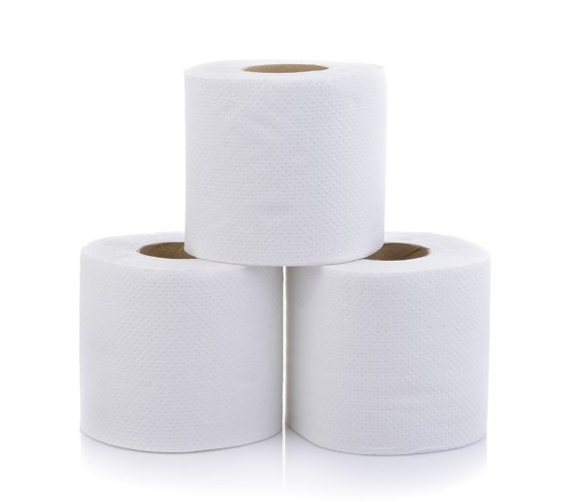
Vai trò thực vật đối với đời sống con người

Slide 10
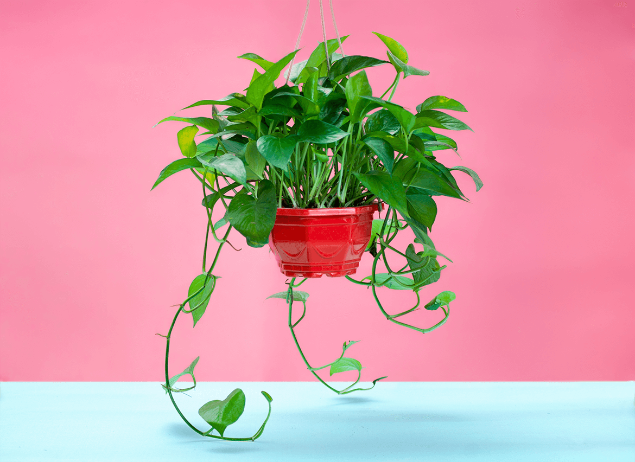
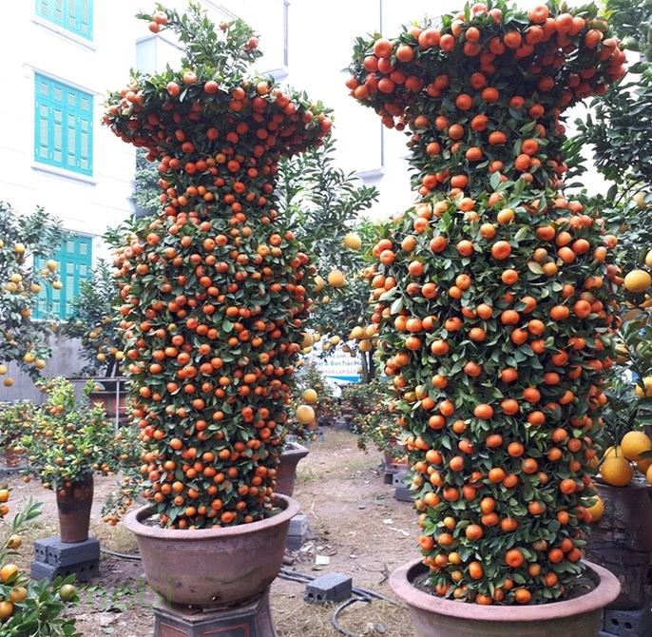
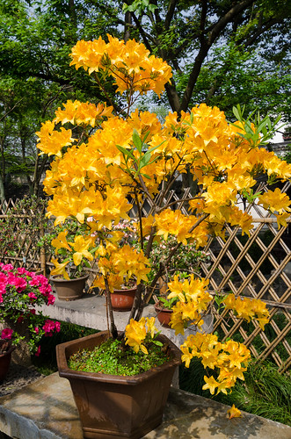
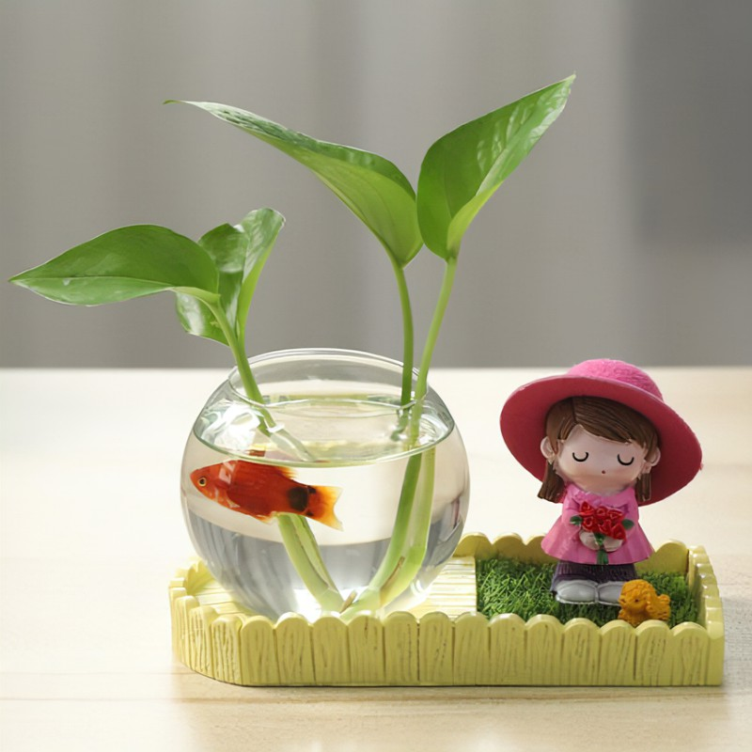
Vai trò thực vật đối với đời sống con người
Cây làm cảnh, trang trí

Slide 11
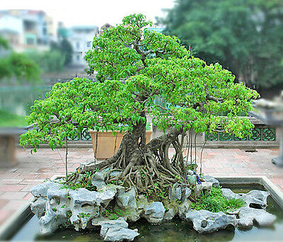
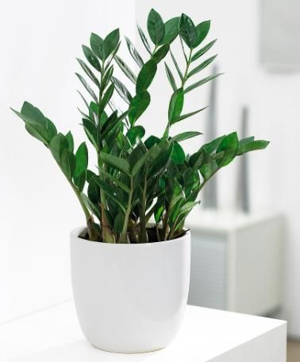
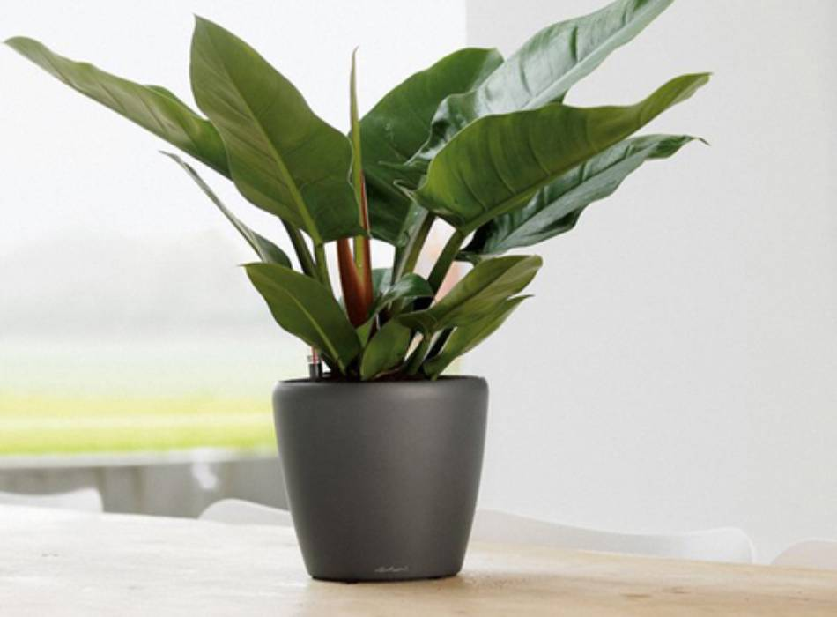
Vai trò thực vật đối với đời sống con người
Cây làm cảnh, trang trí

Slide 12
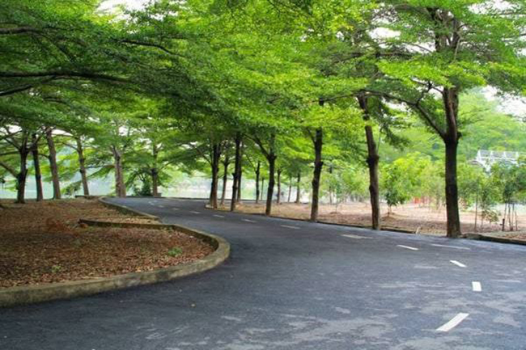
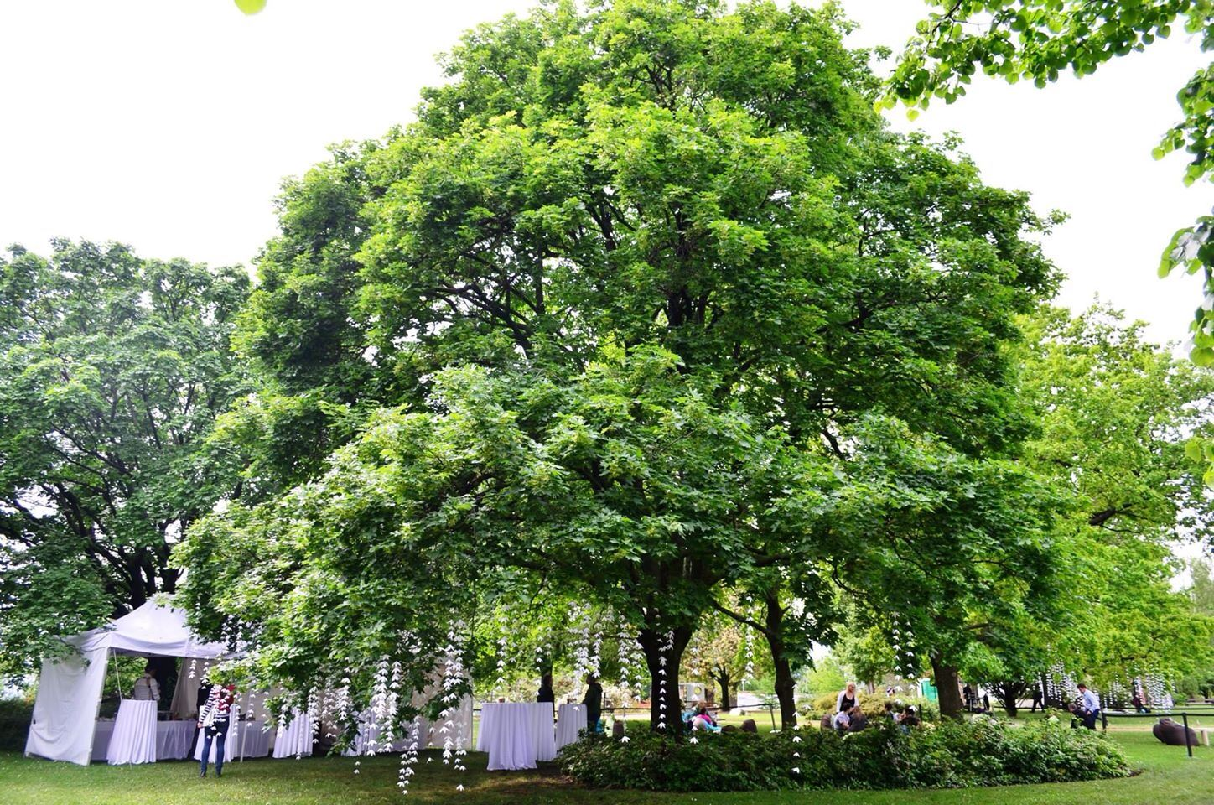
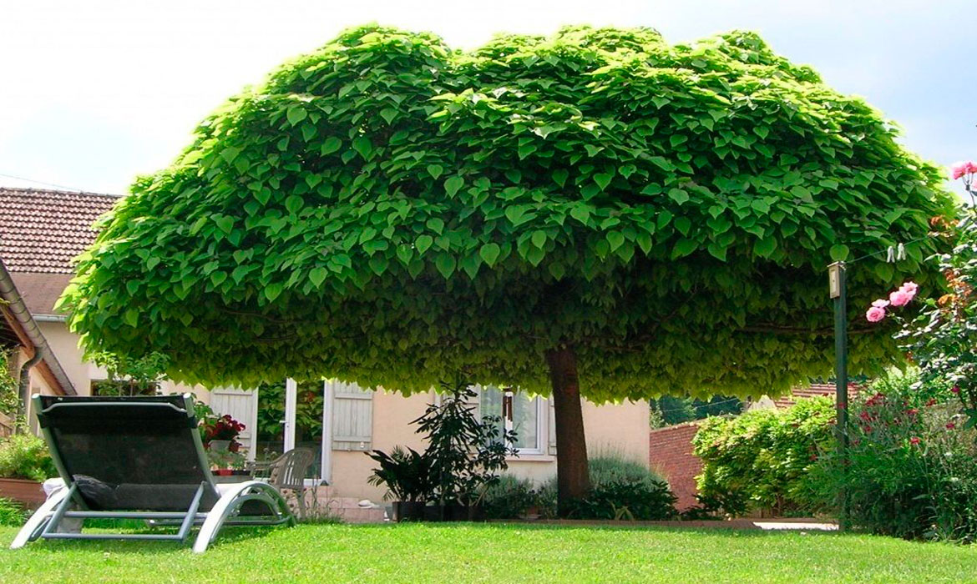
Vai trò thực vật đối với đời sống con người
Cây cho bóng mát, điều hòa không khí

Slide 13

I. Vai trò thực vật đối với đời sống con người
- Thực vật có vai trò quan trọng trong đời sống của con người. Con người sử dụng thực vật làm thức ăn, đồ dùng, vật dụng sử dụng trong gia đình, trang trí, làm thuốc chữa bệnh và lấy bóng mát.

Slide 14
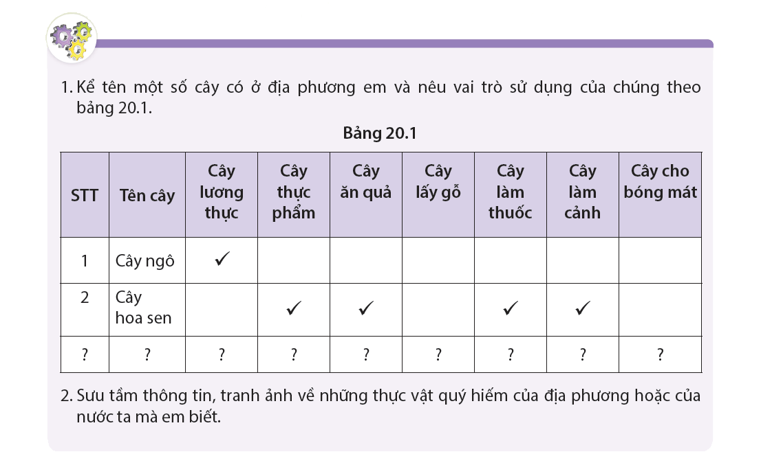

Slide 15
4. Vai trò của thực vật với đời sống của động vật
Thực vật có vai trò gì với đời sống của động vật? Cho ví dụ.

Slide 16
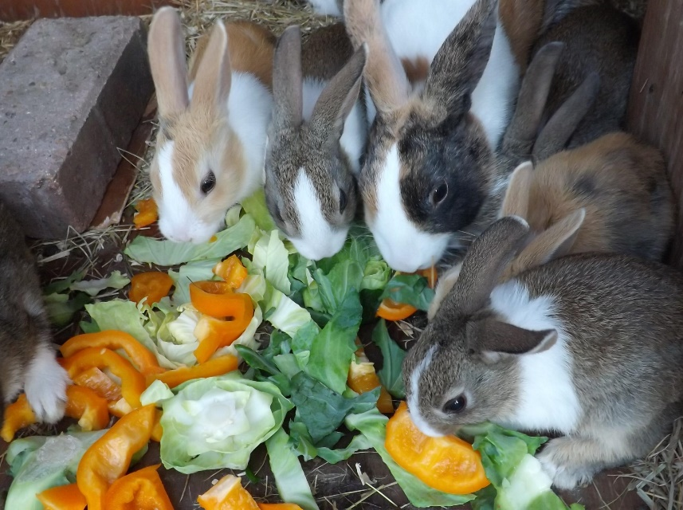
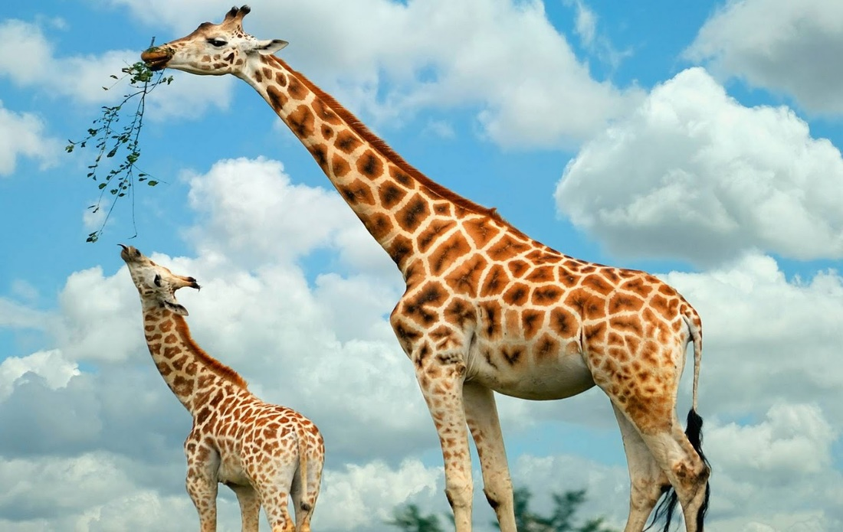
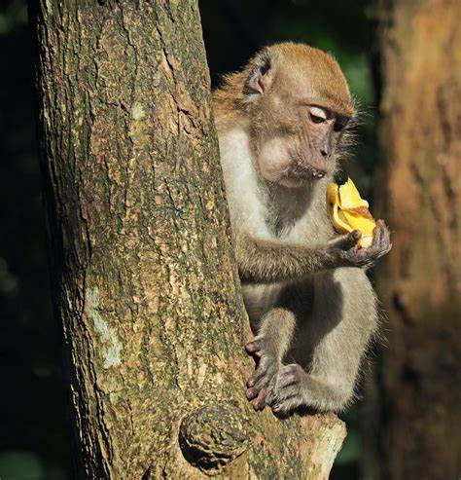
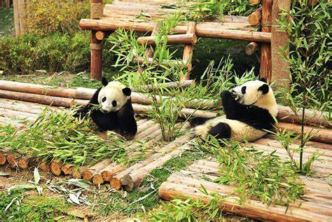

Slide 17
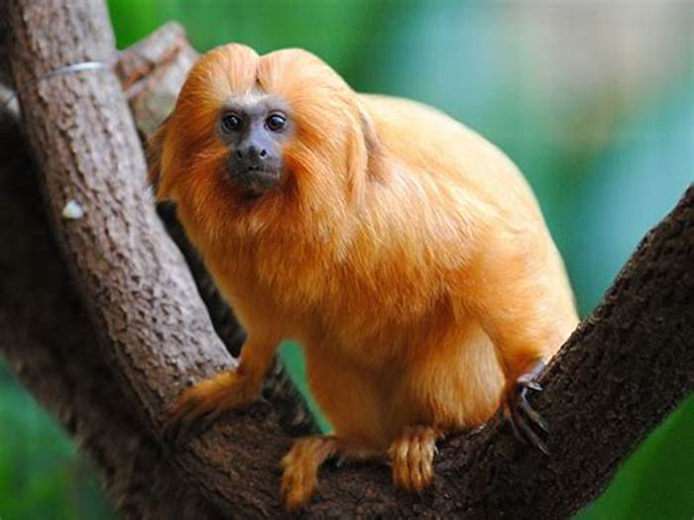
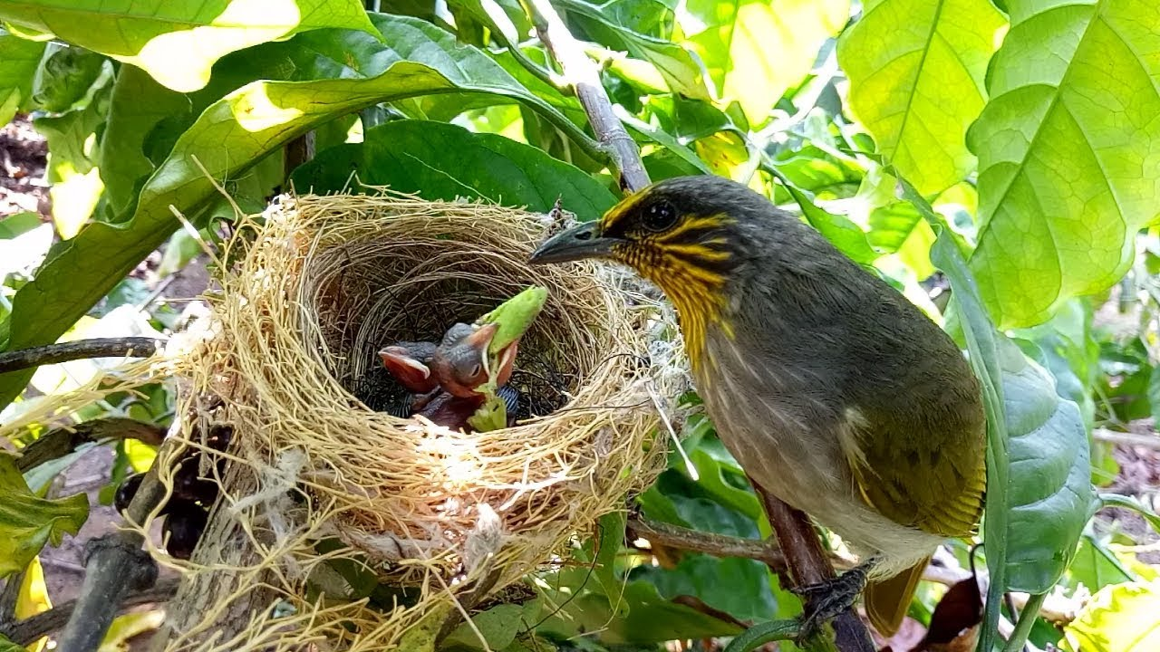
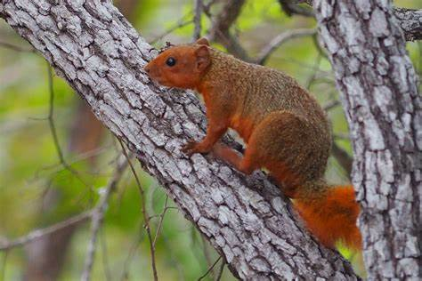
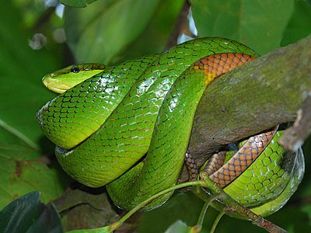

Slide 18
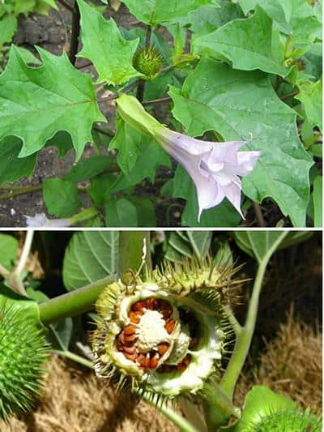
Cà độc dược (Mạn đà la)
Cà độc dược có tác dụng chữa bệnh viêm xoang, đau nhức xương, đau thần kinh tọa, hen suyễn,….
Tuy nhiên, cà độc dược được xếp vào danh sách thuộc độc bảng A. Không được tự ý sử dụng, một số đối tượng thể trạng cơ thể yếu không được sử dụng. Dùng quá liều có thể gây chết người

Slide 19
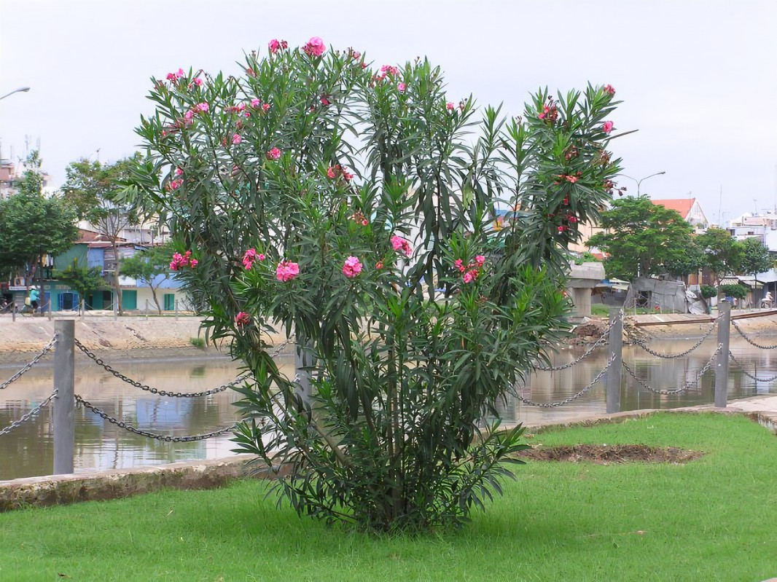
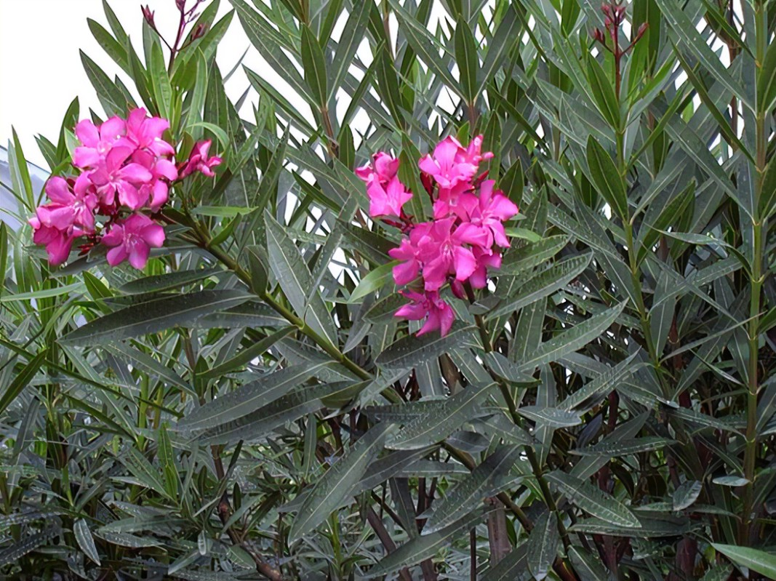
Trúc đào là một trong những loài thực vật có độc tính cao nhất và chứa nhiều hợp chất có độc, nhiều hợp chất trong số này có thể gây tử vong ở người, đặc biệt là trẻ em. Độc tính của trúc đào được coi là cực kỳ cao và đã có nhiều thông báo cho thấy trong một số trường hợp chỉ cần một lượng nhỏ cũng đã đủ gây hậu quả tử vong hay cận kề tử vong
Triệu chứng ngộ độc:
Đây là tình trạng ngộ độc Glocozide tim. Bệnh nhân có thể nôn dữ dội, sau đó mệt lả, không buồn nôn. Nhức đầu, chóng mặt, đau bụng. Mạch chậm dần, rối loạn nhịp tim, nặng hơn có thể trụy tim mạch, tụt huyết áp, hôn mê.

Slide 20
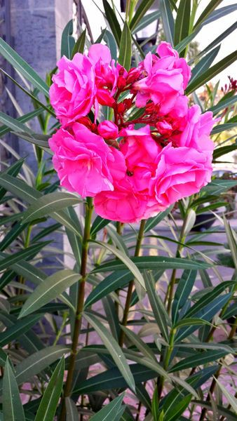
Theo tài liệu nước ngoài, bò ngựa ăn phải lá Trúc đào tươi cũng bị ngộ độc. Người ăn thịt súc vật bị chết vì lá Trúc đào cũng sẽ bị ngộ độc theo.
- Chất độc ở cây Trúc đào không bị phá hủy khi đun sôi hoặc qua quá trình làm khô cây.
- Hoa Trúc đào cũng độc, tuy lượng chất độc thấp hơn so với các bộ phận khác.
- Dùng lá Trúc đào để chữa bệnh ngoài da để rửa cần chú ý. Có nơi giã nhỏ lá để đắp chữa ghẻ có thể bị ngộ độc, cần lưu ý.
Có nơi dùng bột vỏ thân cây Trúc đào để đánh bả chuột.
Không nên trồng cây Trúc đào cạnh nguồn nước ăn (giếng bể nước) vì lá hoặc hoa Trúc đào rụng xuống làm nhiễm độc nước, uống lâu ngày sẽ ngộ độc.

Slide 21
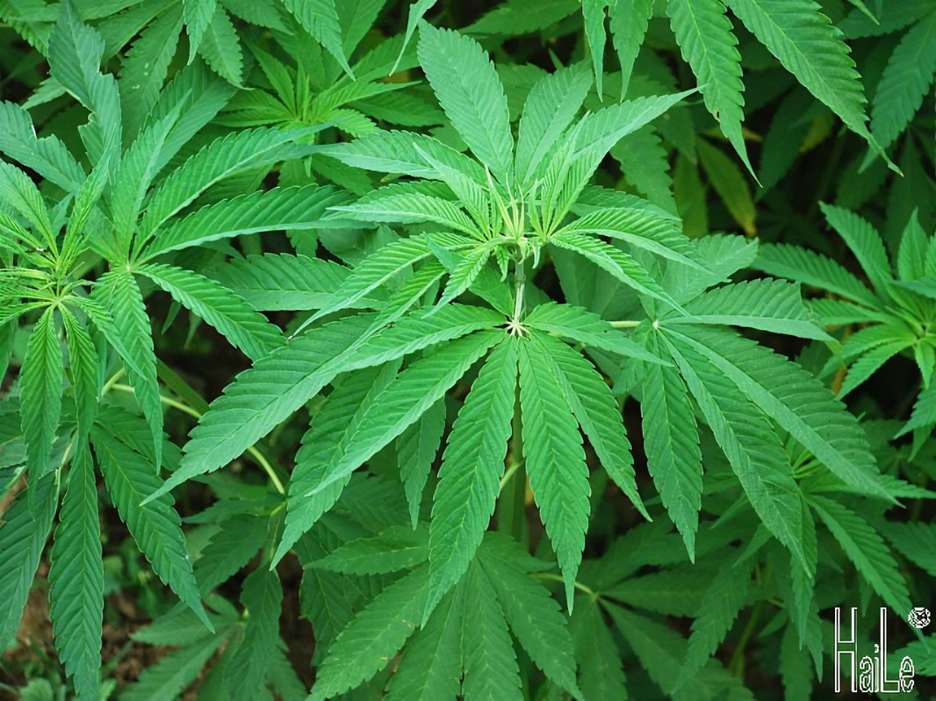
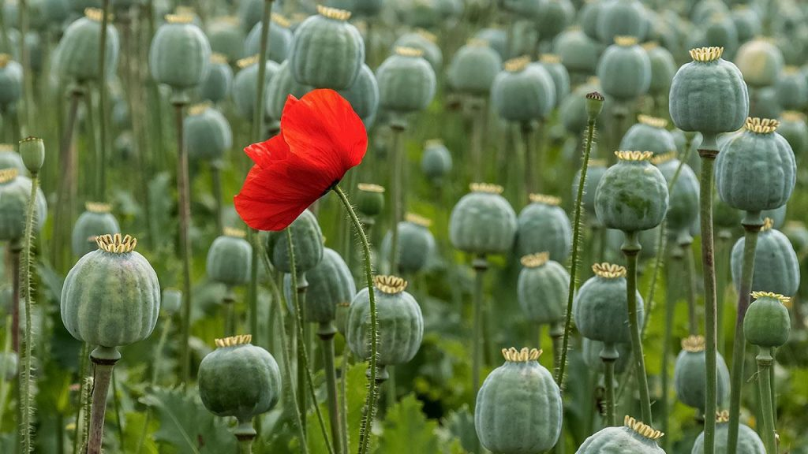
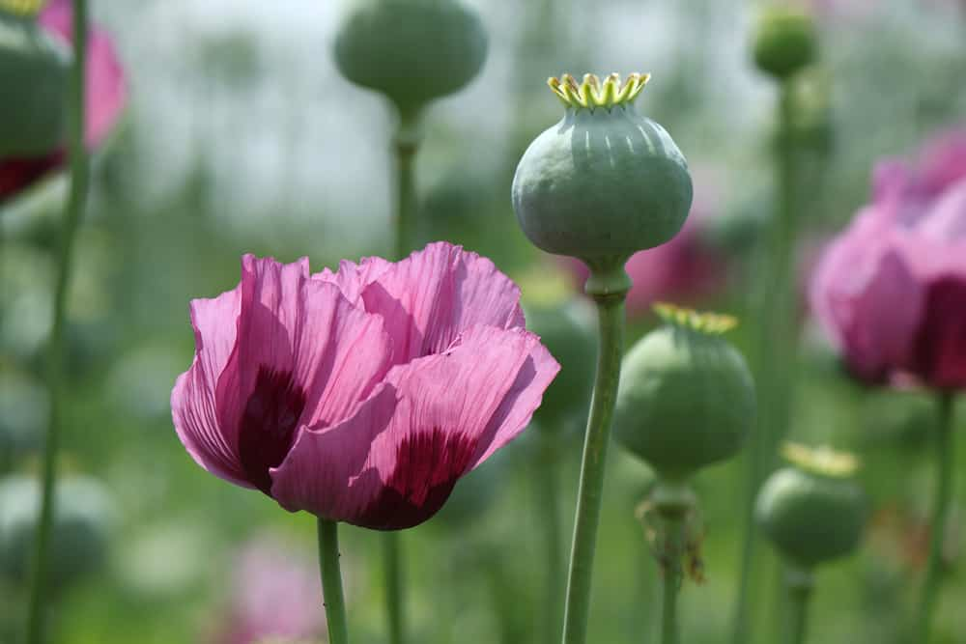
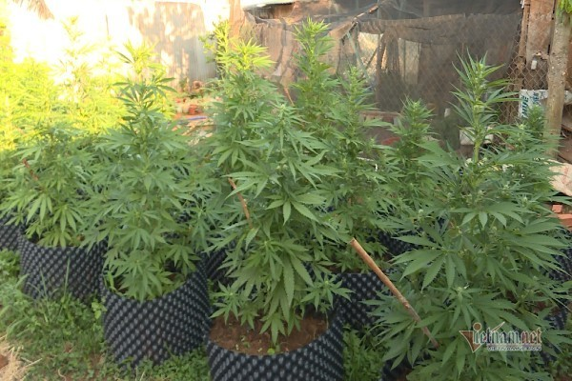


Slide 22

2. Vai trò thực vật góp phần làm giảm ô nhiễm không khí
- TV góp phần làm giảm ô nhiễm không khí, ngăn bụi, hút khí độc hại,…
3. Thực vật góp phần chống xói mòn đất và bảo vệ nguồn nước
- TV đặc biệt là thực vật rừng, nhờ có hệ rễ giữ đất, tán cây cản sức nước chảy nên có vai trò quan trọng trong việc giữ đất, chống xói mòn, bảo vệ nguồn nước ngầm.
4. Vai trò của thực vật với đời sống của động vật
TV cung cấp oxygen và thức ăn cho động vật: 1 số loài động vật ăn thực vật như thỏ, chim, hươu cao cổ, khỉ, chuột,… sử dụng các cơ quan khác nhau của TV làm thức ăn.
TV cung cấp nơi ở và nơi sinh sản cho động vật như chim, khỉ, sóc,….
Một số TV cũng gây hại cho ĐV như cây cà độc dược, trúc đào do chứa chất độc.

